Slide 1
CHÀO MỪNG CÁC CON ĐẾN VỚI TIẾT TIN HỌC

Slide 2
BÀI 2:
BẮT ĐẦU LÀM VIỆC VỚI MÁY TÍNH

Slide 3
Nội dung bài
01
Khởi động
02
Khám phá
03
Luyện tập
04
Dặn dò
Tư thế ngồi làm việc với máy tính
Khởi động máy tính
Tắt máy tính

Slide 4
01
Khởi động

Slide 5
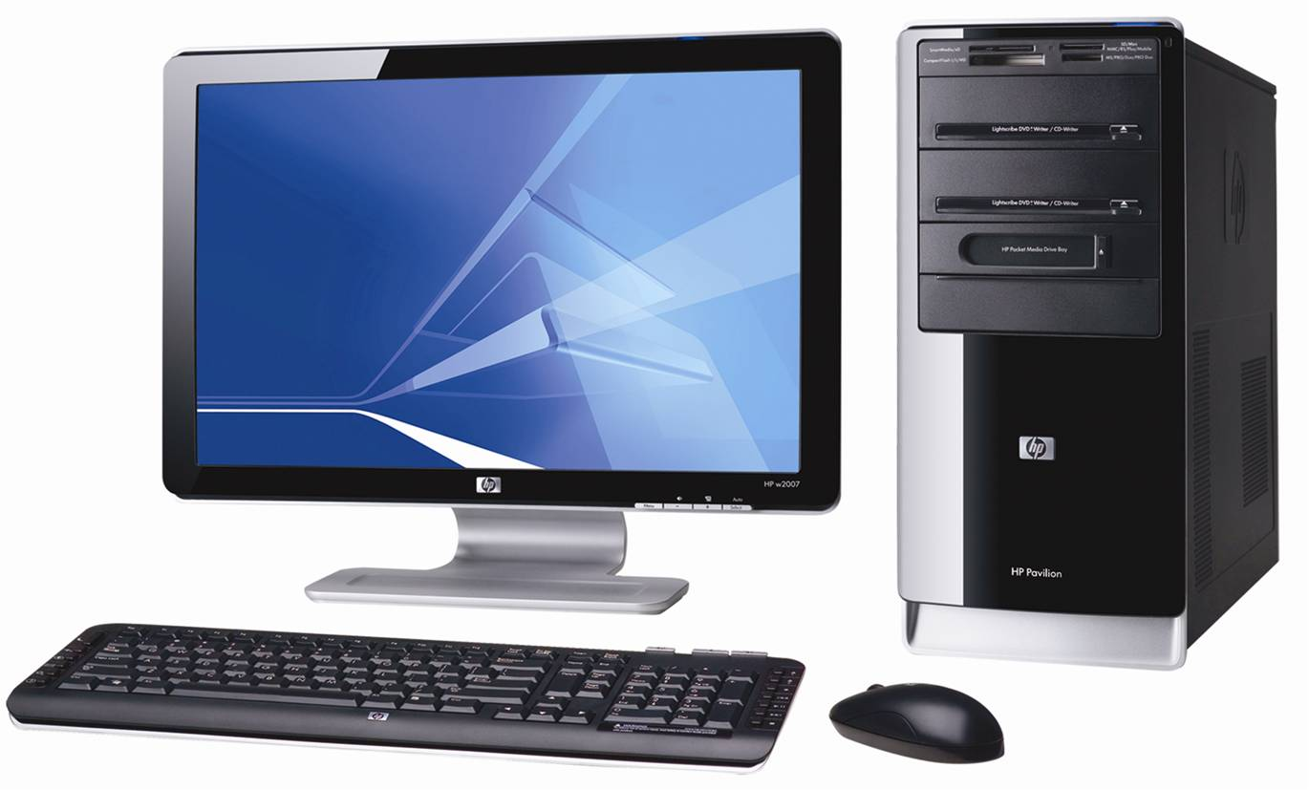
Câu 1: Em hãy cho biết máy tính để bàn có mấy bộ phận cơ bản ?
A. 3
B. 4
C. 5
D. 6
B. 4

Slide 6



Câu 2: Nơi hiển thị kết quả làm việc của máy tính?
A. Màn hình
C. Bàn phím
B. Con chuột
D. Thân máy

Slide 7
Câu 3: Nơi chứa nhiều chi tiết tinh vi, trong đó có bộ xử lí của máy tính?
A. Màn hình
C. Bàn phím
B. Con chuột
D. Thân máy

Slide 8

02
Khám phá

Slide 9
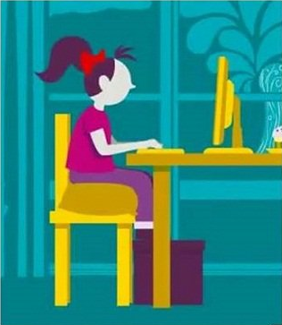
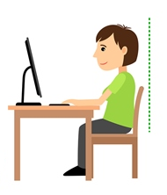
1. Tư thế ngồi làm việc với máy tính
Khi ngồi làm việc với máy tính, lưng thẳng, vai thả lỏng, mắt hướng ngang tầm màn hình máy tính, khoảng cách từ mắt đến màn hình từ 50cm đến 80cm, tay ngang tầm bàn phím, chuột đặt bên tay phải.
CHÚ Ý:
Nên đặt máy tính ở vị trí thích hợp để ánh sang không chiếu thẳng vào màn hình, hoặc chiếu thẳng vào mắt.
Nên đứng dậy và đi lại sau khi đã sử dụng máy tính trong khoảng thời gian 30 phút.

Slide 10
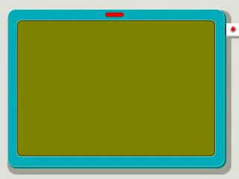

Slide 11
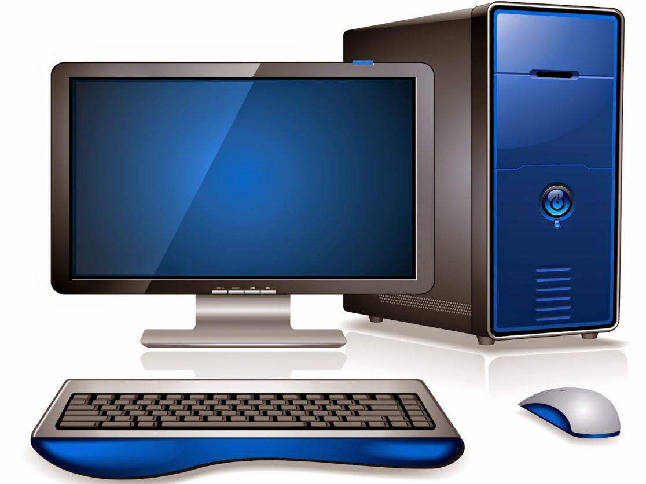
2. Khởi động máy tính
1
Bật công tắc trên thân máy tính
1
Bật công tắc màn hình máy tính
2
2
Lưu ý: Với máy tính xách tay chỉ có 1 công tắc chung cho cả màn hình và thân máy.

Slide 12
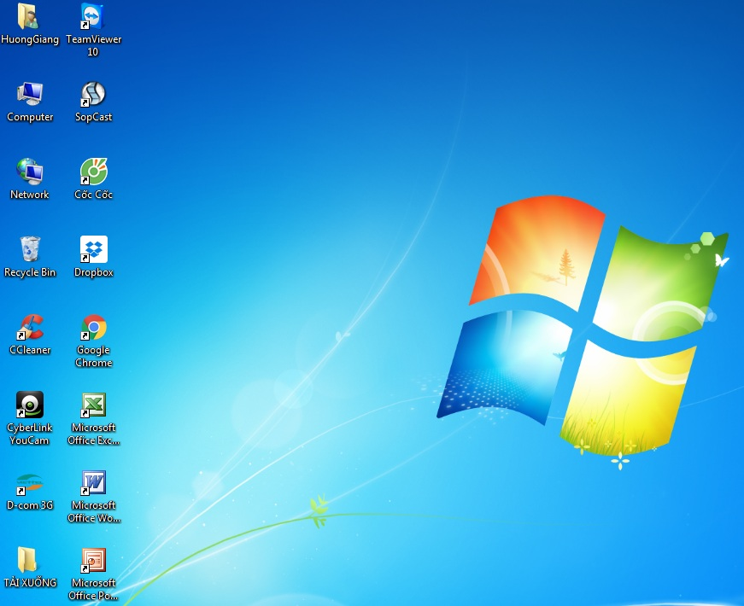
Các biểu tượng
Màn hình nền

Slide 13
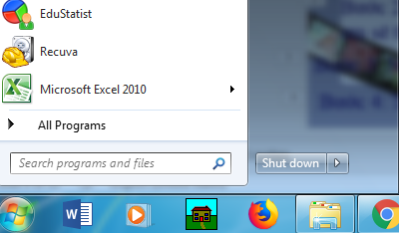


3. Tắt máy tính
Bước 1: Nhấn phím rồi quan sát trên màn hình, em sẽ thấy xuất hiện như hình bên.
Bước 2: Nhấn nút
Bước 3: Tắt công tắc màn hình

Slide 14
03
Luyện tập

Slide 15
Bài 1. Đúng ghi Đ, sai ghi S vào
Khi ngồi học với máy tính
Mắt hướng ngang tầm màn hình. ngồi tùy ý.
Mắt cách màn hình không quá 35cm.
Lưng thẳng, vai thả lỏng
Ngồi đúng tư thế khi làm việc với máy tính, giúp em
Học tập hiệu quả. Không bị cận thị.
Không bị vẹo cột sống. Không bị đau tai.
Đ
S
S
Đ
Đ
Đ
Đ
S

Slide 16
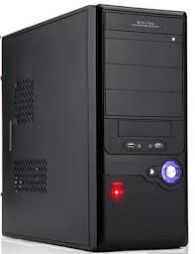
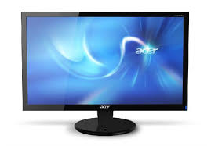
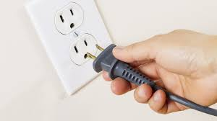
Bài 2. Điền vào chỗ trống ( _ ) thứ tự các bước cần thiết để khởi động máy tính
Bước __:
Bật công tắc màn hình máy tính.
2
1
Bước __:
Cắm dây nguồn máy tính vào ổ điện.
Bước __:
Bật công tắc trên thân máy.
3

Slide 17

GHI NHỚ
Ngồi đúng tư thế trước máy tính giúp em học tập hiệu quả và giữ gìn sức khỏe.
Có hai thao tác khởi động máy tính: bật công tắc trên thân máy, bật công tắc trên màn hình.
Sau khi khởi động, trên màn hình máy tính sẽ có các biểu tượng
Nhớ tắt máy tính khi không sử dụng.

Slide 18
DẶN DÒ
Thực hiện bật, tắt máy tính theo đúng quy trình đã học; ngồi đúng tư thế khi làm việc với máy tính.
Làm bài tập 1, 2, 3, 4 trang 6, 7 - SBT (khuyến khích)
Đọc trước bài 3: Chuột máy tính

Slide 19
TẠM BIỆT VÀ
HẸN GẶP LẠI CÁC CON

